Slide 1
Gérer la volumétrie avec l’ingénierie XML

Slide 2
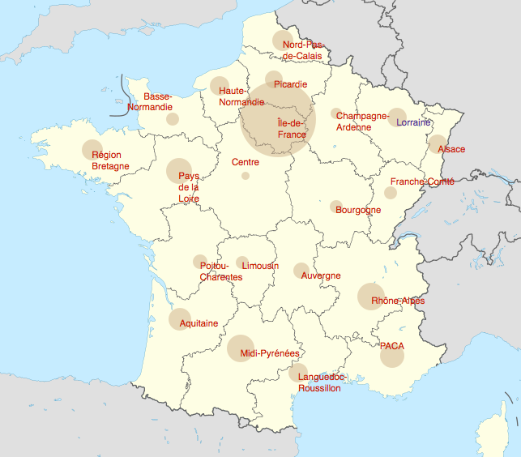
ISTEX – Serveurs d’exploration
Mozart
22.183 docs
22.000.000
API
Aussois
Thulium
2.479 docs
7.064 docs

Slide 3
Machine serveur - machine développement Unix, langage C, PHP, XML, JSON, etc…
Semantic MW
P
H
P
PHP
corpus
Wikis
(MediaWiki)
Corpus
XML
XML
corpus
MySql
Machine Unix Serveur
https://lorexplor.istex.fr/
Machine Unix Développement
Exemple MacBook

Slide 4
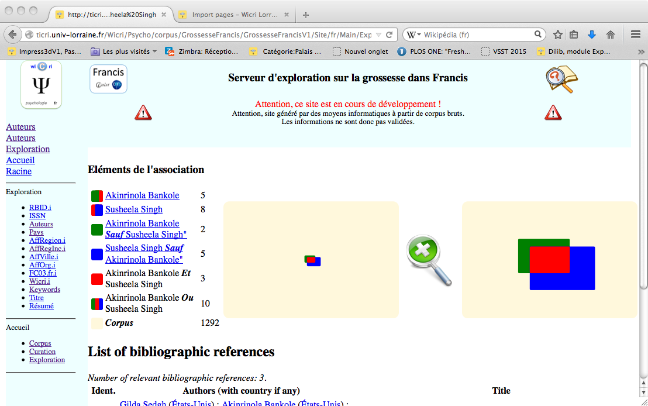
ISTEX – Serveur - génération
XML/TEI
PHP
{{Explor plateforme MozartV1/Carte France|taille=400}}

Slide 5
Corpus : méfiance / curation
Exemple : Mozart
15.000 documents (Musique + médecine)
Quelques problèmes de type « avenue Mozart »
Plus sérieux :
Musique : peu de signalement d’affiliations
Médecine : forte politique d’affiliations
Les statistiques se focalisent sur la médecine…
Exemple : Parkinson en France
Parkinson : 90.000 documents
Extrait de 4000 documents :
peu de bruit
Parkinson en France :
beaucoup de bruit.
Quelle formation donner à un bibliothécaire pour accompagner un chercheur dans une démarche de curation?

Slide 6
Manipulation du wikitexte et de Lilypond avec des analyseurs syntaxiques (Lex)
%%
a printf ("fis");
bes printf ("g");
c printf ("a");
d printf ("b");
e printf ("cis");
ees printf ("c");
f printf ("d");
g printf ("e");
%%
main()
{
yylex();
}

Slide 7
Dilib, une boîte à outils Sxml
SXML : XML lite (mais JSON+)
Compatible avec les outils Unix
Un document = Une ligne Unix
Origine
1990 : Ilib : ISO 2709 (MARC, Pascal…)
Un LEGO pour les corpus
2000 : Dilib : métadonnées hétérogènes
2018 : LorExplor
traiter du corpus volumineux,
Textuel, multi-dtd
Réseau MediaWiki
Générations de modèles wiki
Robots
<index>
<kw>Requiem</kw>
<list>
<item>004321</item>
<item>012345</item>
</list>
<f>2</f>
</index>

Slide 8
Dilib, quelques exemples
Extraction des exemples du Trésor de la Langue française pour une conversion en WikiTexte
Conversions de chartes en TEI
Extraction de documents sur Gallica

Slide 9
Exploration, Filtrage
Quelles sont les œuvres de Mozart les plus citées dans un corpus ?
Idée générale : utiliser le catalogue Köchel
Résultat : Sonate KV. 448
Quelles sont les applications de « dance therapy » avec une dimension artistique ?
Recherche de présence de chorégraphes (nom-prénom) en utilisant un filtre créé pour les noms binomiaux
HfdCat Data/Main/Exploration/biblio.hfd \
| SxmlFindText -r "[K][Vv]*[ \.]*[0-9][0-9]* » \
| SxmlSelect -p @5 -p @1 | sort | IndexBuildRec

Slide 10
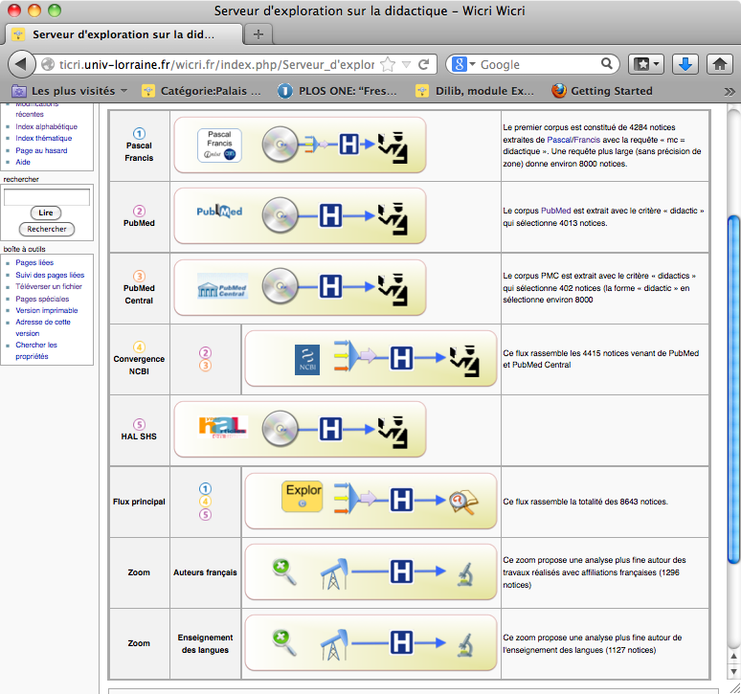
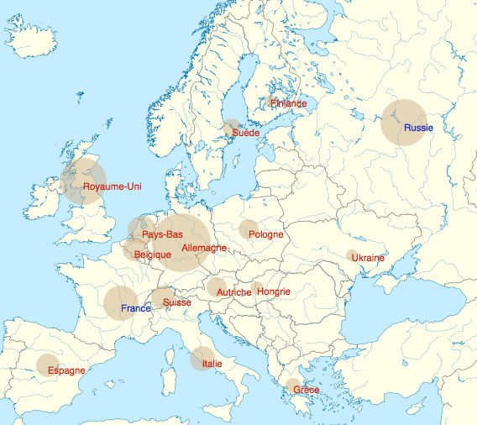
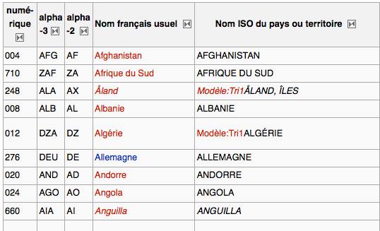
Curation des données
Exemple : identifier les pays dans un contexte hétérogène

Slide 11
Règles de curation des données

